Slide 1

步进电机及驱动器知识讲座
单位：雷赛机电技术开发有限公司
部门：产品部

Slide 2
主要内容
一、步进电动机简介
二、驱动器简介
三、电机选型计算方法
四、计算例题
五、雷赛公司步进驱动器的命名方法
六、雷赛公司驱动器产品线介绍
七、电机接线
八、评判步进系统好坏的依据
九、使用过程中常见问题及原因分析
十、步进驱动系统的常见问题 （FAQ)
十一、步进电动机与交流伺服电动机的性能比较
十二、驱动器产品测试对比

Slide 3
一、步进电动机简介
步进电动机的历史
步进电动机的定义
步进电动机的工作原理
步进电动机的机座号
步进电动机构造
步进电动机主要参数
步进电动机的特点

Slide 4
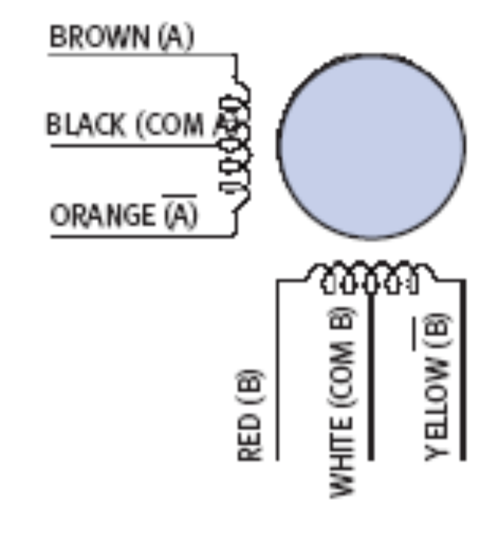
一、步进电动机简介
步进电动机的历史：德国百格拉公司于1973年发明了五相混
合式步进电机及其驱动器；1993年又推出了性能更加优越的三相
混合式步进电机。我国在80年代以前，一直是反应式步进电机占
统治地位，混合式步进电机是80年代后期才开始发展。
步进电动机的定义：是一种专门用于速度和位置精确控制的
特种电机，它旋转是以固定的角度（称为步距角）一步一步运行
的，故称步进电机。
3. 步进电动机的工作原理
以单极性电机为例来解释
工作原理

Slide 5
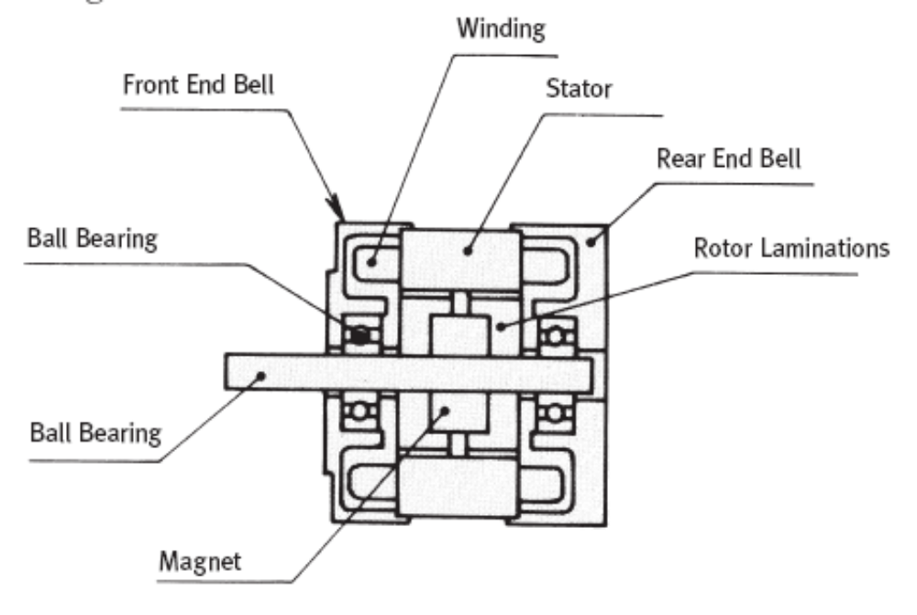

Slide 6
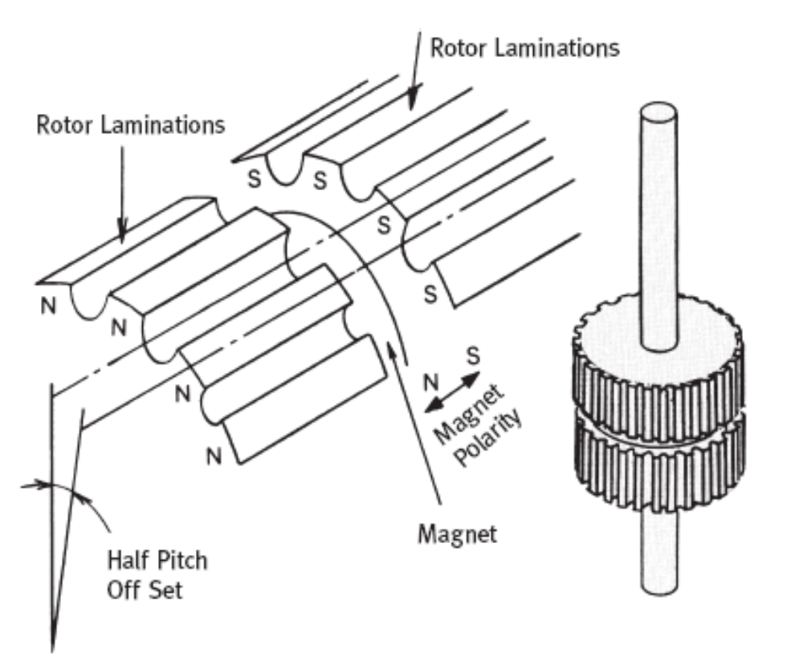

Slide 7
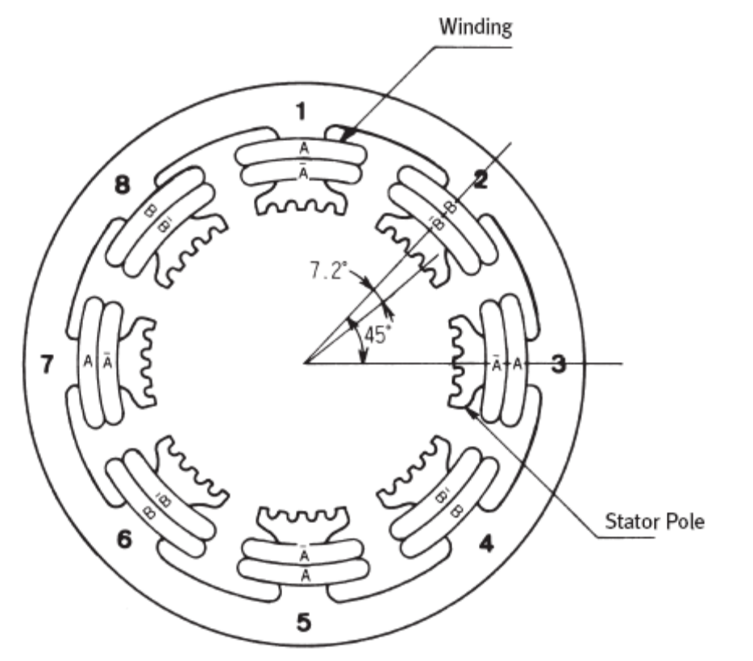

Slide 8
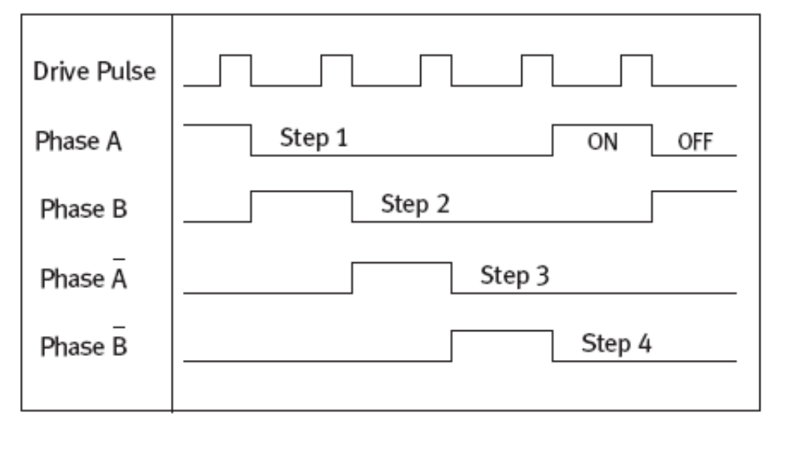

Slide 9
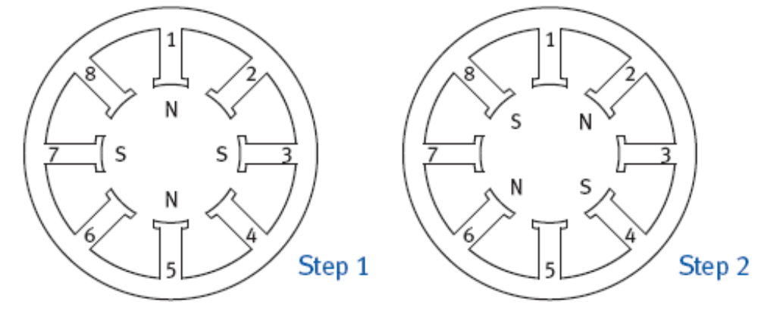
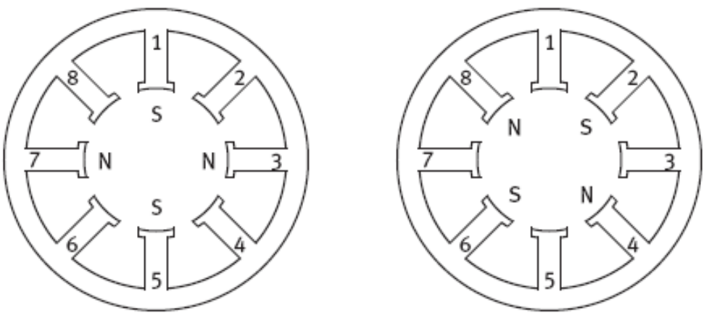

Slide 10
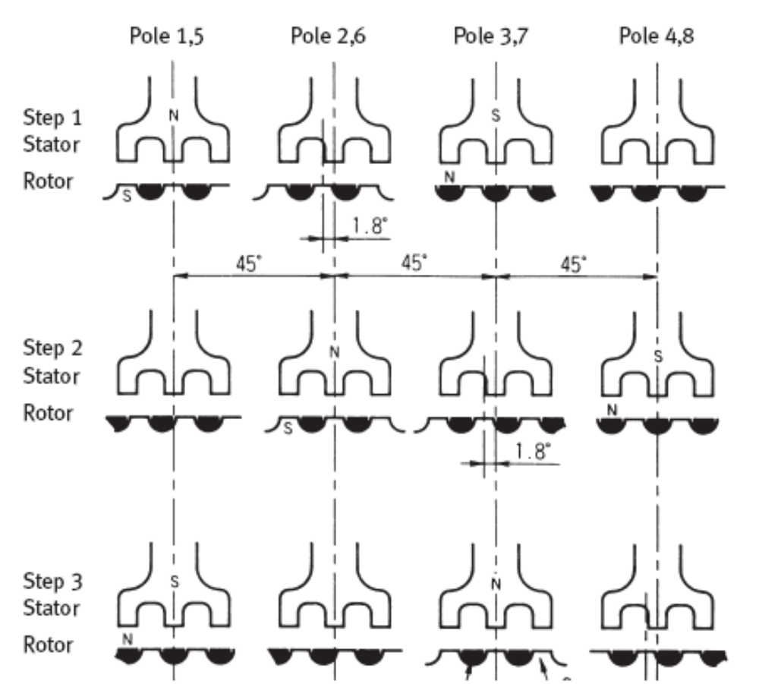

Slide 11
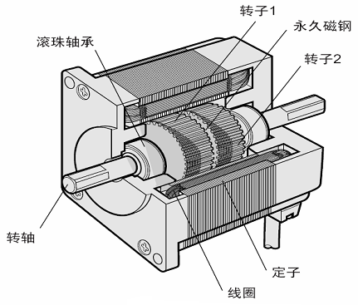
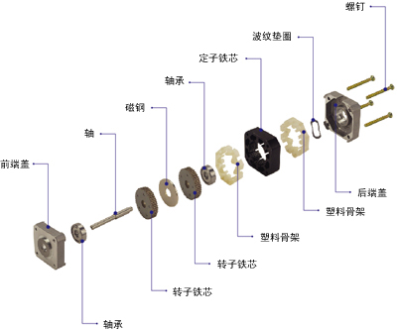
4. 步进电动机的机座号：主要有35、39、42、57、86、110等
5. 步进电动机构造：由转子（转子铁芯、永磁体、转轴、滚珠
轴承），定子（绕组、定子铁芯），前后端盖等组成。最典型两相
混合式步进电机的定子有8个大齿，40个小齿，转子有50个小齿；
三相电机的定子有9个大齿，45个小齿，转子有50个小齿。
电动机构造图
转轴成平行方向的断面图

Slide 12
6. 步进电动机主要参数
步进电机的相数：是指电机内部的线圈组数，目前常用的有
两相、三相、五相步进电机。
拍数：完成一个磁场周期性变化所需脉冲数或导电状态，用m
表示，或指电机转过一个齿距角所需脉冲数。
保持转矩：是指步进电机通电但没有转动时，定子锁住转子
的力矩。
步距角：对应一个脉冲信号，电机转子转过的角位移。
定位转矩：电机在不通电状态下，电机转子自身的锁定力矩。
失步：电机运转时运转的步数，不等于理论上的步数。
失调角：转子齿轴线偏移定子齿轴线的角度，电机运转必存在
失调角，由失调角产生的误差，采用细分驱动是不能解决的。
运行矩频特性：电机在某种测试条件下测得运行中输出力矩与
频率关系的曲线 。

Slide 13
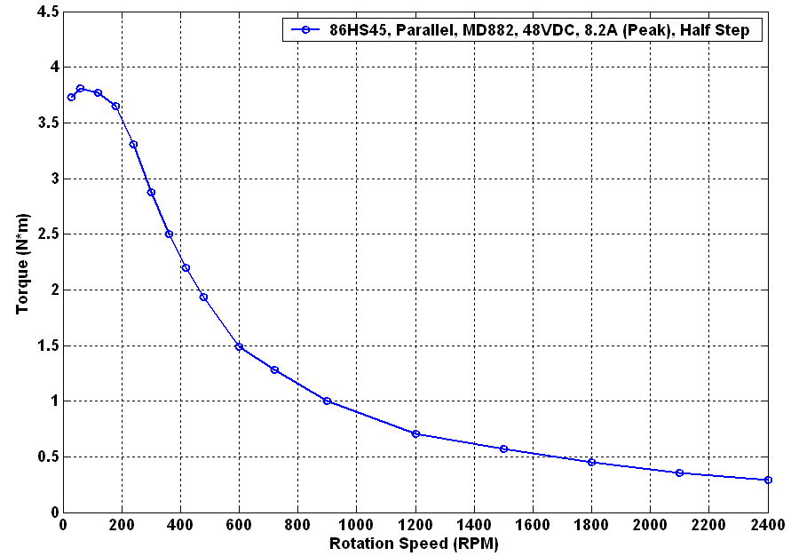
7. 步进电机的特点
一般步进电机的精度为步距角的3-5%，且不累积；
步进电机外表允许的最高温度取决于不同电机磁性材料的退磁点；
步进电机的力矩会随转速的升高而下降（U=E+L(di/dt)+I*R）
矩频特性曲线

Slide 14
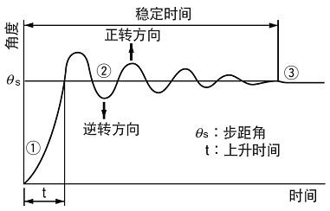
空载启动频率：即步进电机在空载情况下能够正常启动的脉
冲频率，如果脉冲频率高于该值，电机不能正常启动，可能
发生丢步或堵转。
步进电机的起步速度一般在10~100RPM，伺服电机的起步速度一般在100~300RPM。根据电机大小和负载情况而定，大电机一般对应较低的起步速度。
低频振动特性：步进电动机以连续的步距状态边移动边重复
运转。其步距状态的移动会产生1 步距响应。
1 步距响应图

Slide 15
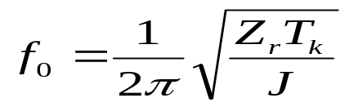
电机驱动电压越高，电机电流越大，负载越轻，电机体积越小，
则共振区向上偏移，反之亦然。步进电机低速转动时振动和噪声
大是其固有的缺点，克服两相混合式步进电机在低速运转时的振
动和噪声方法：
通过改变减速比等机械传动避开共振区；
采用带有细分功能的驱动器；
换成步距角更小的步进电机；
选用电感较大的电机
换成交流伺服电机，几乎可以完全克服震动和噪声，但成本高；
采用小电流、低电压来驱动。
在电机轴上加磁性阻尼器；
中高频稳定性
电机的固有频率估算值：
式中：Z_{r}为转子齿数；T_{k}为电机负载转矩；J为转子转动贯量

Slide 16
二、步进驱动器简介
恒流驱动
单极性驱动
双极性驱动
微步驱动
步进电动机的闭环伺服控制
导通和截止时的电机绕组电流和电压的关系
电压和电流与转速、转矩的关系

Slide 17
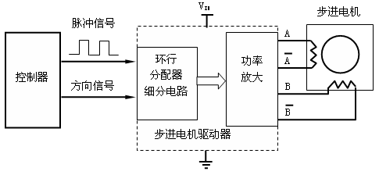
二、步进驱动器简介
步进驱动器：是一种能使步进电机运转的功率放大器，能把控制器
发来的脉冲信号转化为步进电机的角位移，电机的转速与脉冲频率
成正比，所以控制脉冲频率可以精确调速，控制脉冲数就可以精确
定位。
电机控制原理图

Slide 18
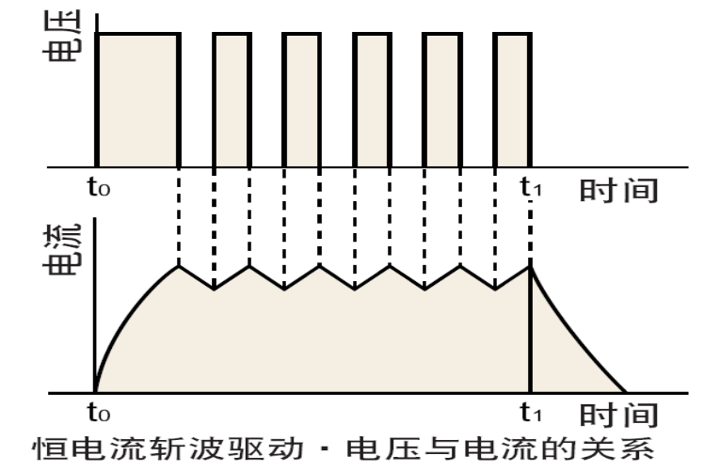
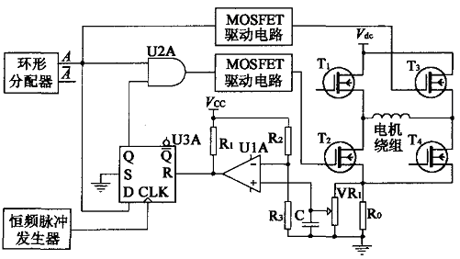
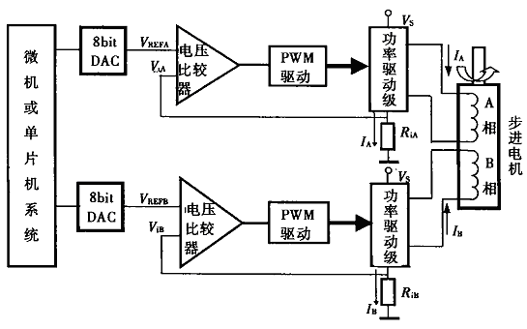
恒流驱动
恒流控制的基本思想是通过控制主
电路中MOSFET的导通时间，即调节
MOSFET触发信号的脉冲宽度，来达
到控制输出驱动电压进而控制电机
绕组电流的目的。
H桥恒频斩波恒相流驱动电路原理框图
电流PWM细分驱动电路示意图

Slide 19
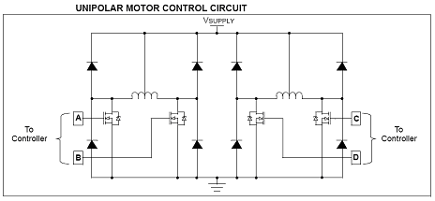
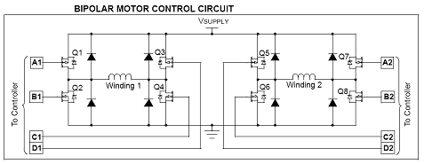
单极性驱动
单极性驱动原理图
双极性驱动
双极性驱动原理图

Slide 20

微步驱动
微步驱动技术是一种电流波形控制技术。其基本思想是控制每相绕
组电流的波形，使其阶梯上升或下降，即在0和最大值之间给出多
个稳定的中间状态，定子磁场的旋转过程中也就有了多个稳定的中
间状态，对应于电机转子旋转的步数增多、步距角减小。采用细分
驱动技术可以大大提高步进电机的步矩分辨率，减小转矩波动，避
免低频共振及降低运行噪声
步进电动机微步驱动电路基本结构框图

Slide 21
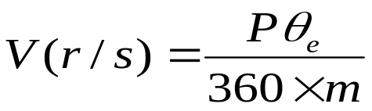
步距角：控制系统每发一个步进脉冲信号，电机所转动的角度。
电机固有步距角 | 所用驱动器类型及工作状态 | 电机运行时的真正步距角
0.9°/1.8° | 驱动器工作在半步状态 | 0.9°
0.9°/1.8° | 驱动器工作在5细分状态 | 0.36°
0.9°/1.8° | 驱动器工作在10细分状态 | 0.18°
0.9°/1.8° | 驱动器工作在20细分状态 | 0.09°
0.9°/1.8° | 驱动器工作在40细分状态 | 0.045°
实用公式：转速(r/s）=脉冲频率 /（电机每转整步数*细分数）
V：电机转速（R/S）；P：脉冲频率（Hz）；θ_{e}：电机固有步距角；
m：细分数（整步为1，半步为2）

Slide 22
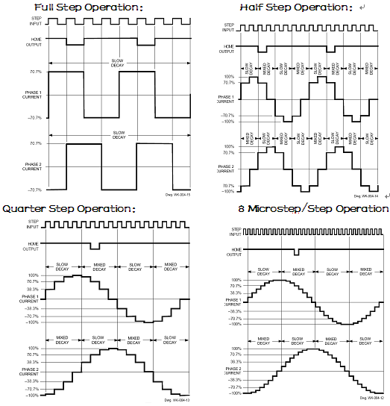
电机绕组电流波形分析

Slide 23
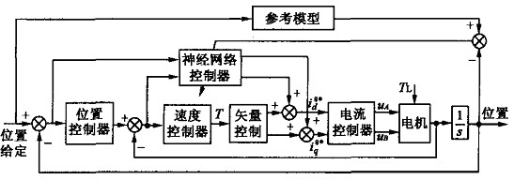
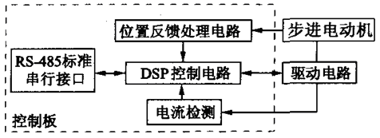
步进电动机的闭环伺服控制
步进电动机矢量控制位置伺服系统框图
系统硬件结构原理图

Slide 24
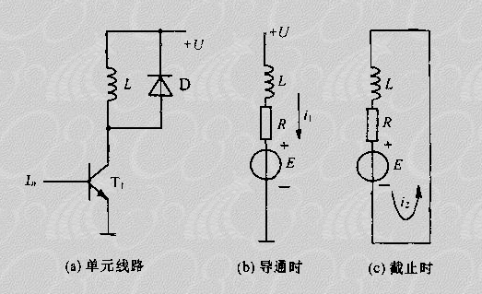
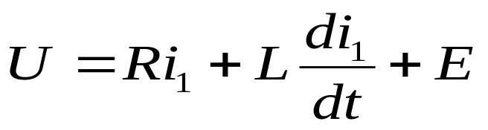
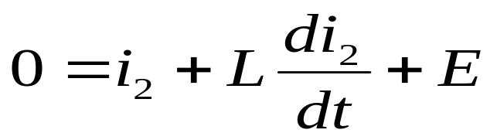
6、导通和截止时的电机绕组电流和电压的关系
当T导通时有：
当T截止时有：

Slide 25
电压和电流与转速、转矩的关系
步进电机一定时，供给驱动器的电压值对电机性能影响大，
电压越高，步进电机能产生的力矩越大，越有利于需要高速应
用的场合，但电机的发热随着电压、电流的增加而加大，所以
要注意电机的温度不能超过最大限值。
一个可供参考的经验值：步进电机驱动器的输入电压一般设定在步进电机额定电压的3~25倍。建议：57机座电机采用直流24V-48V，86机座电机采用直流36-70V,110机座电机采用高于直流80V。
对变压器降压，然后整流、滤波得到的直流电源，其滤波电
容的容量可按以下工程经验公式选取：C=（8000 X I）/ V（uF）
I为绕组电流（A）；V为直流电源电压（V）

Slide 26
三、电机选型计算方法
电机最大速度选择
电机定位精度的选择
电机力矩选择

Slide 27
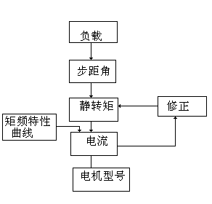
三、电机选型计算方法
选择电机一般应遵循以下步骤：
电机最大速度选择
步进电机最大速度一般在600～1200 rpm。
交流伺服电机额定速度一般在3000 rpm，最大转速为5000rpm。
机械传动系统要根据此参数设计。

Slide 28
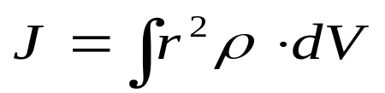
2. 电机定位精度的选择
机械传动比确定后，可根据控制系统的定位精度选择步进电机
的步距角及驱动器的细分等级。一般选电机的一个步距角对应
于系统定位精度的1/2 或更小。
注意：当细分等级大于1/4后，步距角的精度不能保证。
伺服电机编码器的分辨率选择：分辨率要比定位精度高一个数量
级。
3. 电机力矩选择
步进电机的动态力矩一下子很难确定，我们往往先确定电机的静力矩。静力矩选择的依据是电机工作的负载，而负载可分为惯性负载和摩擦负载二种。直接起动时（一般由低速）时二种负载均要考虑，加速起动时主要考虑惯性负载，恒速运行进只要考虑摩擦负载。一般情况下，静力矩应为摩擦负载的2-3倍内好，静力矩一旦选定，电机的机座及长度便能确定下来（几何尺寸）
转动惯量计算
物体的转动惯量为： 式中：dV为体积元，ρ为
物体密度，r为体积元与转轴的距离。单位：kgm²

Slide 29
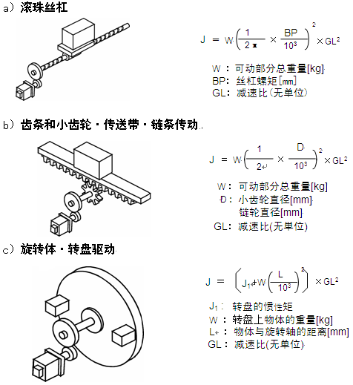
将负载质量换算到电机输出轴上转动惯量，常见传动机构与公式如下：

Slide 30
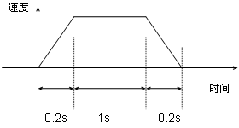

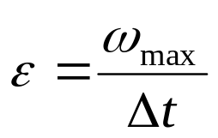

加速度计算
控制系统要定位准
确，物体运动必须
有加减速过程，如
右图所示。
已知加速时间 、最大速度Vmax，可得电机的角加速度：
(rad / s²)
电机力矩计算
力矩计算公式为：
式中：T_{L}为系统外力折算到电机上的力矩；
η为传动系统的效率。

Slide 31
四、计算例题（直线运动）
运动学计算
动力学计算
选择同步带直径Φ和步进电机细分数m
计算电机力矩，选择电机型号

Slide 32
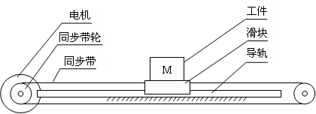

四、计算例题（直线运动）
已知：直线平台水平往复运动，最大行程L＝400 mm，同步带传动；往复运动周期为T ＝ 4s；重复定位误差 ≤ 0.05 mm；平台运动质量M ＝ 10 kg，无外力。
求：电机型号、同步带轮直径、最大细分数。
平台结构简图
运动学计算
平均速度为：
设加速时间为0.1 S；(步进电机一般取加速时间为：0.1~1秒)
(伺服电机一般取加速时间为：0.05~0.5秒)
则加减速时间共为0.2 S，且加减速过程的平均速度为最大速度的一
半。

Slide 33
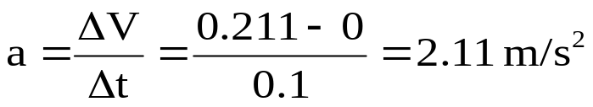
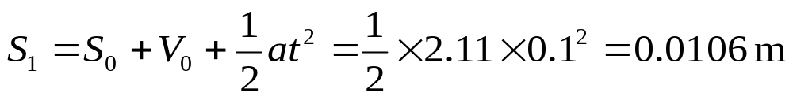

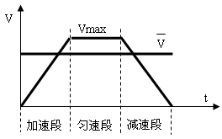


故有：L ＝ 0.2 × V_{max} / 2 ＋ 1.8 × V_{max} ＝ 0.4 m
得： V_{max} ＝ 0.4 / （ 0.2 / 2 ＋ 1.8 ）＝ 0.211 m/s
所以，加速度为：
加速距离：
匀速距离：
减速距离和加速距离相同，
动力学计算
同步带上需要拉力： F ＝ M a + f
摩擦力：f ＝ μ M g
设导轨摩擦系数 μ＝ 0.1
则摩擦力：f ＝ 0.1 × 10 × 9.8 ＝ 9.8 N
惯性力: F₁ ＝ M a ＝ 10 × 2.11 ＝ 21.1 N
故：同步带上要有拉力 F ＝ F₁+ f ＝ 21.1＋9.8＝ 30.9 N

Slide 34
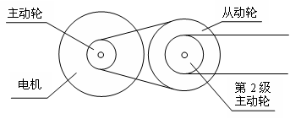
选择同步带直径Φ和步进电机细分数m
设同步带直径Φ＝30 mm
周长为C＝3.14 × Φ ＝ 3.14 × 30 ＝ 94.2 mm
核算定位精度：脉冲当量δ ＝ C / (200 × m) < 0.05；
m > C / (200 × 0.05)= 94.2 / (200 × 0.05) = 9.42
核算最大转速：n_{max} ＝ V_{max}/ C ＝ 0.211 / (94.2/1000) ＝2.24 r/s
显然，细分数太大，最大转速太低。
但是，同步带直径也不可能小2倍，所以只能增加一级减速
第2级主动轮直径仍取：Φ₃＝ 30 mm；
第1级主动轮直径取：Φ₁＝ 25 mm；
减速比取：i ＝ 1 ：3；

Slide 35



则第1级从动轮直径为取：Φ₂＝75 mm；
电机最大转速为：
驱动器细分数：
故，取4细分就很合适了。
实际脉冲当量：
计算电机力矩，选择电机型号
第2级主动轮上的力矩：T₂＝F×Φ₃ / 2
第1级主动轮上，即电机轴上的力矩：T₁＝T₂× i ＝F× Φ₃ / 2 × i = 0.155 Nm
由于没有考虑同步带的效率、导轨和滑块装配误差造成的摩擦、同步带
轮的摩擦和转动惯量等因素，同时，步进电机在高速时扭矩要大幅度下
降；所以，取安全系数为3比较保险。
故，电机力矩T_{o}＝0.155 × 3 ＝ 0.465 Nm

Slide 36
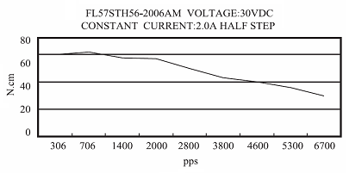
选57HS09即可，其静力矩为0.9 Nm。和57HS09类似的电机矩
频特性图如下：
2细分（半步）：
n_{max}＝403 r/min ＝2687pps 时，T＝ 50 N cm＝ 0.5 N m

Slide 37
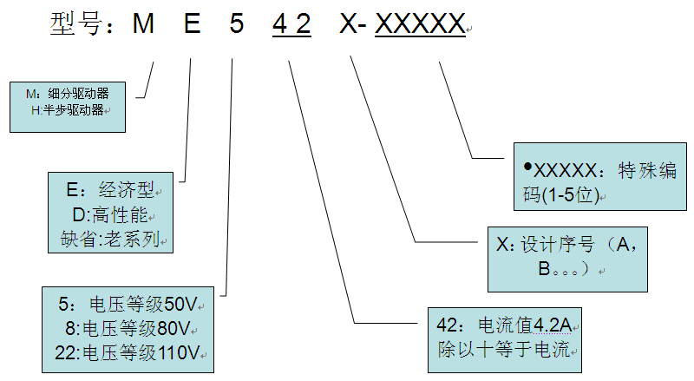
五、雷赛公司步进驱动器的命名方法

Slide 38
六、雷赛公司驱动器产品线介绍
 | M系列 | MD系列 | ME系列
系列概述 | M880/M840/M860/M535 四个型号基于IMS技术。第一代产品，综合性能较好，成本高。 | 包括两相和三相产品，两相有MD556/MD882/MD2278，三相有3MD560/3MD2280，属第二代产品，低噪声，成本较M系列低，较ME系列高 | 低成本系列，包括ME432/M542/ME742/ME872，第二代产品
低速平稳性
中低速噪声
高速性能
电机/驱动发热
成本
备注 | M415/M420/MA335B/M325为小驱动器，性能与M系列接近，适合24V左右的应用，成本较低。

Slide 39
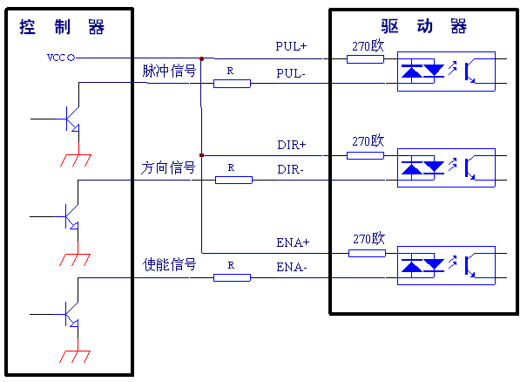
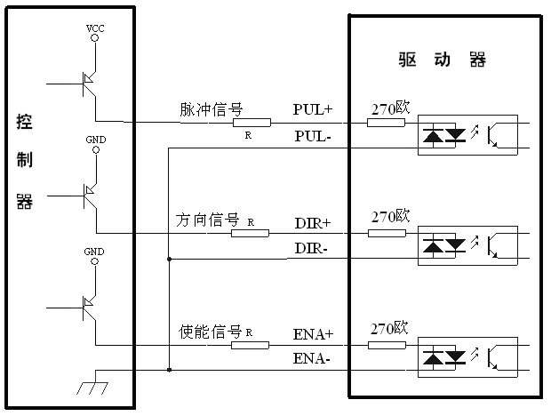
七、电机接线方法
步进电机驱动器接线方法
光电隔离原件作用：电气隔离、抗干扰
共阳极接法、共阴极接法和差分方式接法
共阳极接法
共阴极接法

Slide 40
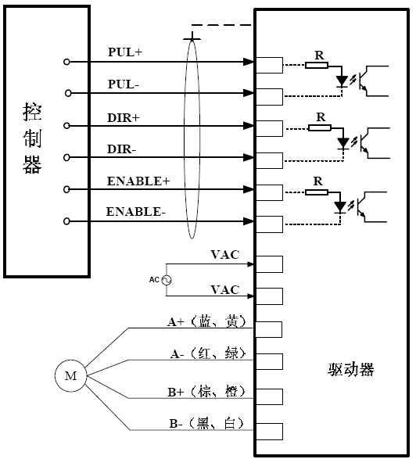
差分方式典型接线方法

Slide 41
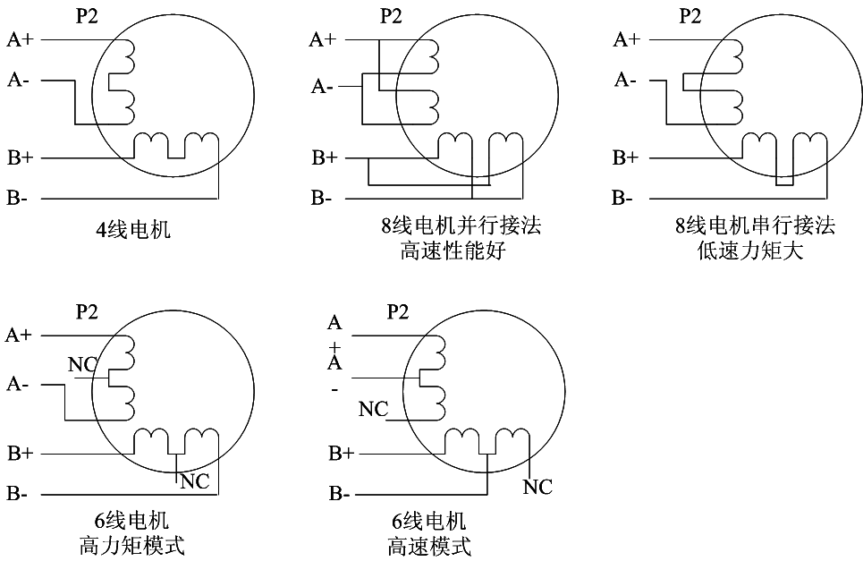
4、6和8线电机接线方法
四线电机和六线电机高速度模式：输出电流设成等于或略小于电机额定电流值；
六线电机高力矩模式：输出电流设成电机额定电流的0.7倍；
八线电机并联接法：输出电流应设成电机单极性接法电流的1.4倍；
八线电机串联接法：输出电流应设成电机单极性接法电流的0.7倍 。

Slide 42
八、评判步进系统好坏的依据
1）振动、噪音（运行平稳性）；
2）中、高速力矩；
3）温升（发热情况）；
4）保护功能；
5）可靠性

Slide 43
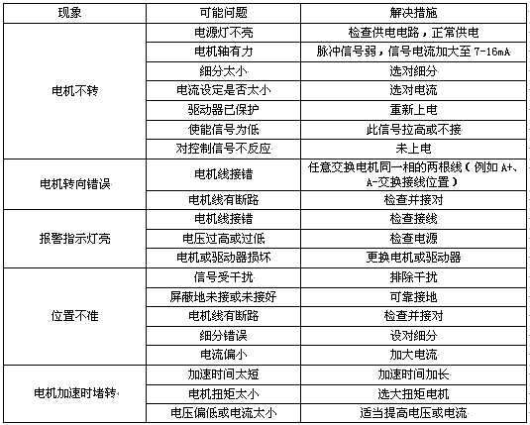
九、使用过程中常见问题及原因分析

Slide 44
十、步进驱动系统的常见问题
1、什么是步进电机？在何种情况下该使用步进电机？
步进电机是一种将电脉冲转化为角位移的执行机构。通俗一点讲：当步进驱动器接收到一个脉冲信号，它就驱动步进电机按设定的方向转动一个固定的角度（及步进角）。
您可以通过控制脉冲个数来控制角位移量，从而达到准确定位的目的；同时您可以通过控制脉冲频率来控制电机转动的速度和加速度，从而达调速的目的。因此在需要准确定位或调速控制时均可考虑使用步进电机。
2、步进电机分哪几种？有什么区别？
步进电机分三种：永磁式（ＰＭ），反应式（ＶＲ）和混合式（ＨＢ）
永磁式步进一般为两相，转矩和体积较小，步进角一般为7.5度或15度；
反应式步进一般为三相，可实现大转矩输出，步进角一般为1.5度，但噪声和振动都很大。在欧美等发达国家８０年代已被淘汰。
混合式步进是指混合了永磁式和反应式的优点。它又分为两相四相和五相：两相步进角一般为1.8度而五相步进角一般为0.72度。这种步进电机的应用最为广泛。
3、什么是保持转矩(HOLDING TORQUE）？
保持转矩（ＨＯＬＤＩＮＧ ＴＯＲＱＵＥ)是指步进电机通电但没有转动时，定子锁住转子的力矩。它是步进电机最重要的参数之一，通常步进电机在低速时的力矩接近保持转矩。保持转矩越大则电机带负载能力越强。由于步进电机的输出力矩随速度的增大而不断衰减，输出功率也随速度的增大而变化，所以保持转矩就成为了衡量步进电机重要的参数之一。比如，当人们说2N.m的步进电机，在没有特殊说明的情况下是指保持转矩为2N.m的步进电机。

Slide 45
4、步进电机的驱动方式有几种？
一般来说，步进电机有恒压，恒流驱动两种，恒压驱动已近淘汰，目前普遍使用恒流驱动。
5、步进电机精度为多少？是否累积？
一般步进电机的精度为步进角的3-5%。步进电机单步的偏差并不会影响到下一步的精度因此步进电机精度不累积。
6、步进电机的外表温度允许达到多少？
步进电机温度过高首先会使电机的磁性材料退磁，从而导致力矩下降甚至于丢失。因此电机外表允许的最高温度应取决于不同电机磁性材料的退磁点；一般来说，磁性材料的退磁点都在摄氏１３０度以上，因此步进电机外表温度在摄氏８０－９０度完全正常。
7、为什么步进电机的力矩会随转速升高而下降？
当步进电机转动时，电机各相绕组的电感将形成一个反向电动势；频率越高，反向电动势越大。在它的作用下，电机随频率（或速度）的增大而相电流减小，从而导致力矩下降。
8、为什么步进电机低速时可以正常运转，但若高于一定速度就无法启动，并伴有啸叫声?
步进电机有一个技术参数：空载启动频率，即步进电机在空载情况下能够正常启动的脉冲频率，如果脉冲频率高于该值，电机不能正常启动，可能发生丢步或堵转。在有负载的情况下，启动频率应更低。如果要使电机达到高速转动，脉冲频率应该有加速过程，即启动频率较低，然后按一定加速度升到所希望的高频（电机转速从低速升到高速）。我们建议空载启动频率选定为电机运转一圈所需脉冲数的２倍。

Slide 46
9、如何克服两相混合式步进电机在低速运转时的振动和噪声？
步进电机低速转动时振动和噪声大是其固有的缺点，一般可采用以下方案来克服：
A、如步进电机正好工作在共振区，可通过改变减速比提高步进电机运行速度。
Ｂ、采用带有细分功能的驱动器，这是最常用的，最简便的方法。因为细分型驱动器电机的相电流变流较半步型平缓。
Ｃ、换成步距角更小的步进电机，如三相或五相步进电机，或两相细分型步进电机。
Ｄ、换成直流或交流伺服电机，几乎可以完全克服震动和噪声，但成本较高。
Ｅ、在电机轴上加磁性阻尼器，市场上已有这种产品，但机械结构改变较大。
10、细分驱动器的细分数是否能代表精度？
步进电机的细分技术实质上是一种电子阻尼技术（请参考有关文献），其主要目的是减弱或消除步进电机的低频振动，提高电机的运转精度只是细分技术的一个附带功能。比如对于步进角为1.8度的两相混合式步进电机，如果细分驱动器的细分数设置为４，那么电机的运转分辨率为每个脉冲0.45度，电机的精度能否达到或接近0.45度，还取决于细分驱动器的细分电流控制精度等其它因素。不同厂家的细分驱动器精度可能差别很大；细分数越大精度越难控制。
11、四相驱动合式步进电机与驱动器的串联接法和并联接法有什么区别？
四相混合式步进电机一般由两相驱动器来驱动，因此，连接时可以采用串联接法或并联接法将四相电机接成两相使用。串联接法一般在电机转速较的场合使用。此时需要的驱动器输出电流为电机相电流的0.7倍，因而电机发热小；并联接法一般在电机转速较高的场合使用（又称高速接法），所需要的驱动器输出电流为电机相电流的1.4倍，因而电机发热较大。

Slide 47
12、如何确定步进电机驱动器直流供电电源？
Ａ、供电电源供电电压的确定
混合式步进电机驱动器的供电电源电压一般是一个较宽的范围，电源电压通常根据电机的工作转速和响应要求来选择。如果电机工作转速较高或响应要求较快，那么电压取值也高，但注意电源电压的纹波不能超过驱动器的最大输入电压，否则可能损坏驱动器。如果电机工作转速较低，则可以考虑电压选取较低值。
Ｂ、供电电源输出电流的确定
供电电源电流一般根据驱动器的输出相电流Ｉ来确定。如果采用线性电源，电源电流一般可取Ｉ的1.1-1.3倍；如果采用开关电源，电源电流一般可取Ｉ的1.5-2.0倍。如果一个供电源同时给几个驱动器供电，则应考虑供电电源的电流应适当加倍。
13、混合式步进电机驱动器的使能信号Ｅna一般在什么情况下使用？
当使能信号Ｅna为低电平时，驱动器输出到电机的电流被切断，电机转子处于自由状态（脱机状态）。在有些自动化设备中，如果在驱动器不断电的情况下要求可以用手动直接转动电机轴，就可以将Ｅna置低，使电机脱机，进行手动操作或调节。手动完成后，再将Ｅna信号置高，以继续自动控制。
14、如何用简单的方法调整两相步进电机通电后的转动方向？
只需将电机与驱动器接线的Ａ+和A-（或者B+和B-)对调即可。

Slide 48
十一、步进电动机与交流伺服电动机的性能比较
控制精度不同
低频特性不同
矩频特性不同
过载能力不同
运行性能不同
速度响应性能不同
效率指标不同

Slide 49
十一、步进电动机与交流伺服电动机的性能比较
控制精度不同
两相步进电机步距角为1.8°；德国百格拉公司生产的三相混合
式步进电机及驱动器，可以细分控制来实现步距角为1.8°、
0.9°、0.72°、0.36°、0.18°、0.09°、0.072°、
0.036°，兼容了两相和五相步进电机的步距角。交流伺服电动
机的控制精度由电动机后端的编码器保证。如对带标准2500线
编码器的电动而言，驱动器内部采用4倍频率技术，则其脉冲当
量为360°/10000=0.036° ；对于带17位编码器的电动机而
言，驱动器每接收2¹⁷ =131072个脉冲电动机转一圈，即其脉冲
当量为360°/131072=0.00274658°，是步距角为1.8°的步进
电机脉冲当量的1/655。

Slide 50
低频特性不同
两相混合式步进电动机在低速运转时易出现低频振动现象。交流伺
服电动机运转非常平稳，即使在低速时也不会出现低频振动现象。
矩频特性不同
步进电动机的输出力矩随转速升高而下降，且在较高速是会急剧下
降。交流伺服电动机为恒力矩输出，即在额定转速（如3000RPM）
以内，都能输出额定转矩。
过载能力不同
步进电动机一般不具有过载能力，而交流伺服电动机有较强的过载
能力，一般最大转矩可为额定转矩的3倍，可用于克服惯性负载在
启动瞬间的惯性力矩。步进电动机因为没有这种过载能力，在选型
时为了克服这种惯性力矩，往往需要选取较大转矩的电动机，便出
现了力矩浪费的现象。

Slide 51
运行性能不同
步进电动机的控制为开环控制，启动频率过高或负载过大易出现
丢步或堵转的现象；停止时如转速过高，易出现过冲的现象，所
以为保证其控制精度，应处理好升、降速问题。交流伺服驱动系
统为闭环控制，内部构成位置环和速度环，一般不会出现丢步或
过冲现象，控制性能更为可靠。
速度响应性能不同
步进电动机从静止加速到工作速度（一般为几百RPM）需要200~400ms。
交流伺服驱动系统的加速性能较好，从静止加速到工作速度（如
3000RPM），一般仅需几毫秒，可用于快速启动的控制场合。
效率指标不同
步进电动机的效率比较低，一般60%以下。交流伺服电机的效率比较高，
一般80%以上。因此步进电动机的温升也比交流伺服电机的高。

Slide 52
三系列典型驱动器（MD882；M860A；ME872）温升对比
MD882： 52-26=26K；M860A： 52-26=26K ；ME872： 62-26=36K
试验条件：配试电机86HS85，68VDC，速度2R/S，8细分，驱动器
设定在最大电流值（实测值为：MD882：9A；M860A：7.2A；
ME872：7.2A）。三种驱动器的壳体、盖子完全一样。
结论：温升指标由好到差依此是MD882、M860A、ME872。
特别注明：尽管MD882、M860A的温升一致为26K，但考虑到MD882
的试验电流大于M860A的试验电流，所以说明MD882的温升比
M860A的好。

Slide 53
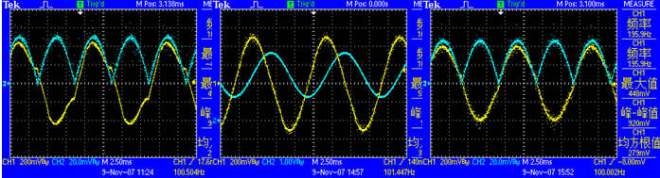
电流波形对比
M860A MD882 ME872

Slide 54
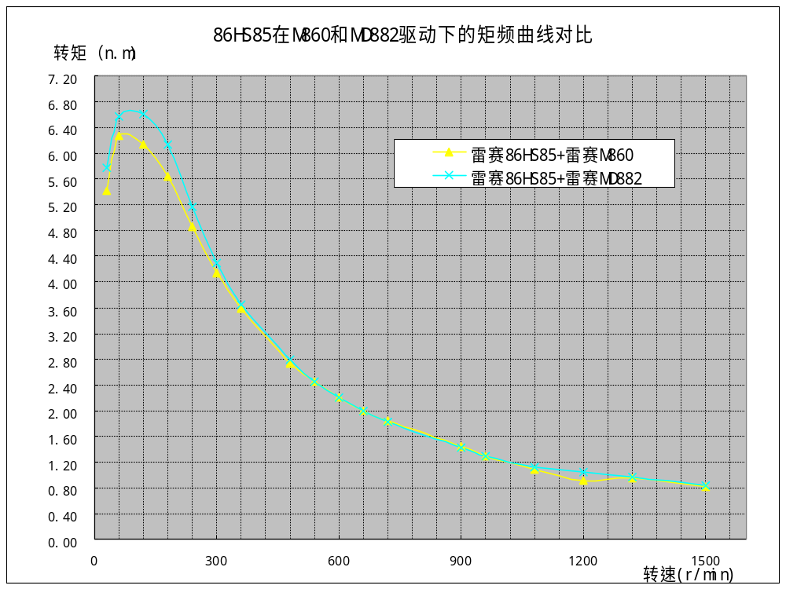
M860和MD882的矩频曲线对比

Slide 55
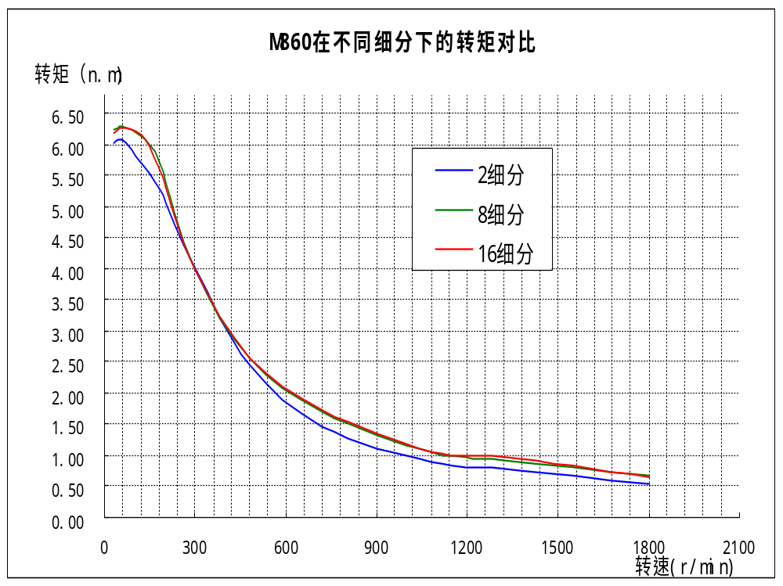
雷赛M860不同细分的矩频曲线对比

Slide 56
M860驱动86HS85在不同转矩下的输入功率对比
驱动器: M860 |  |  | 电机: 86HS85
细分: 16 |  |  | 峰值电流: 7.2A
仪器: 测功机 |  |  | 速度设定：1500RPM
转速（r/min) | 转矩（nm) | 电压 （V) | 电流 （A) | 输出功率（W） | 输入功率（W) | 输入-输出(W)
1500 | 0.00 | 68.0 | 0.20 | 0 | 14 | 14
 | 0.20 | 64.5 | 1.05 | 29 | 68 | 39
 | 0.40 | 61.5 | 1.60 | 64 | 98 | 34
 | 0.60 | 59.5 | 2.15 | 94 | 128 | 34
 | 0.80 | 57.0 | 2.75 | 126 | 157 | 31

Slide 57
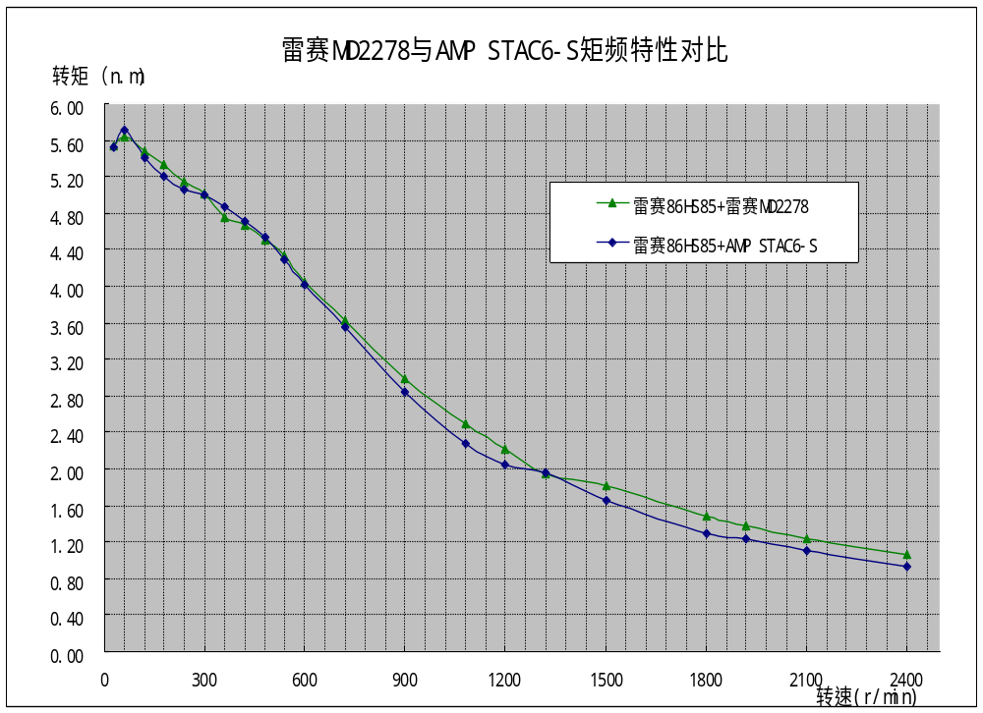
美国AMP公司 STAC-6和雷赛MD2278矩频曲线对比

Slide 58
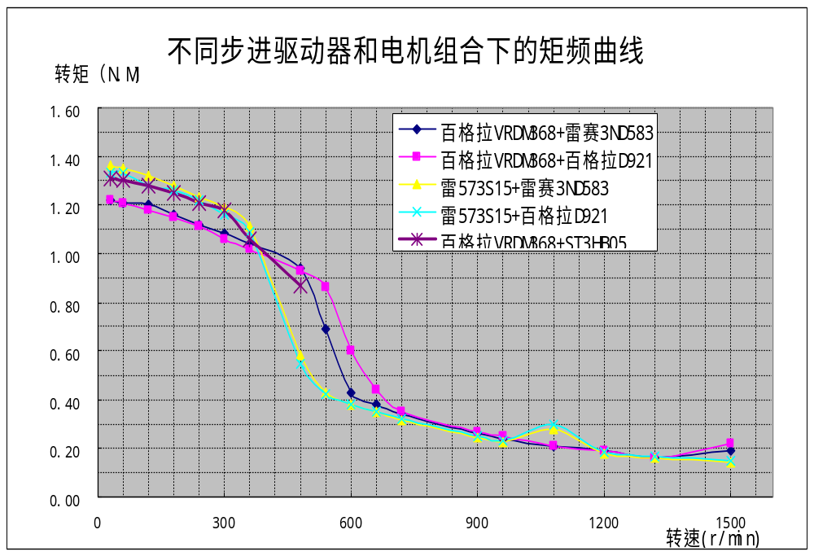
百格拉D921和雷赛3ND583矩频曲线对比

Slide 59
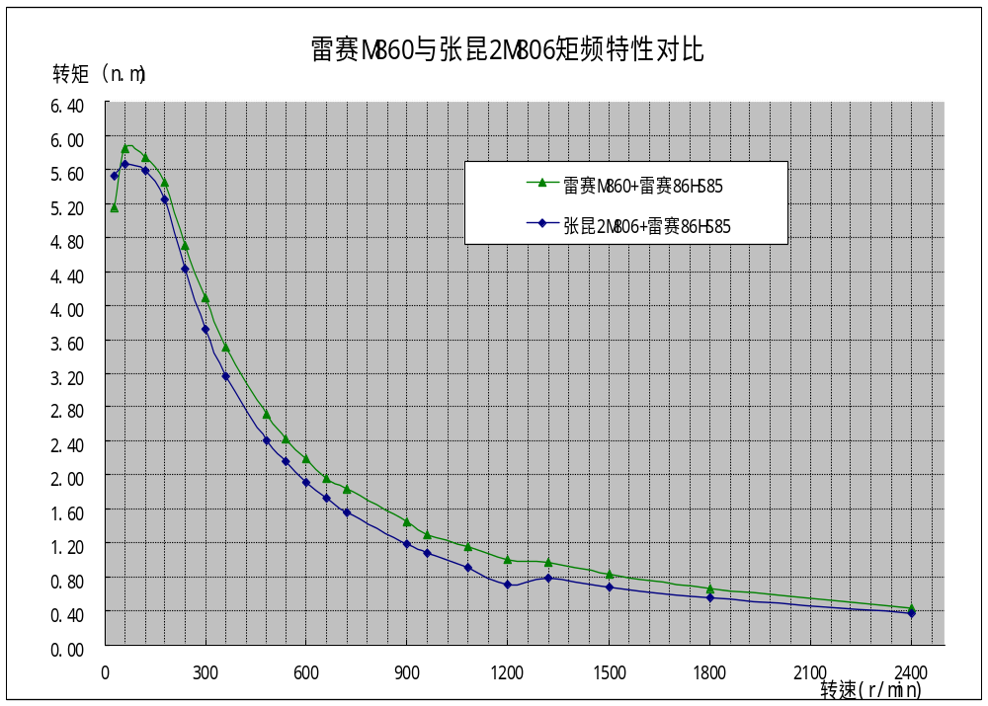
张昆2M860和雷赛M860矩频特性对比

Slide 60
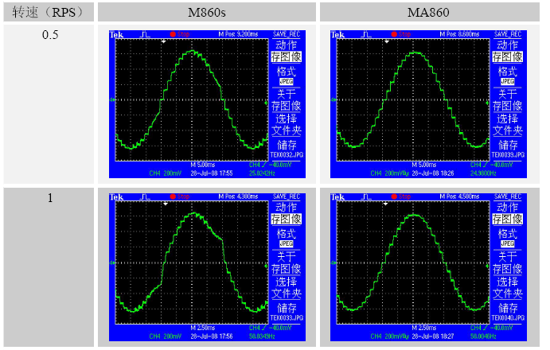
M860和MA860 低速绕组电流波形及噪音对比
测试条件 步进电机：86HS85，电源：PS806，细分：1600PPR
低速噪音 在测试的各个速度点上，M860的振动噪音都要大于MA860。

Slide 61

转速(RPS)
M860S
MA860

Slide 62

关于泵升电压问题
150ms

Slide 63
1、泵升电压形成的原因；
2、泵升电压的后果：可能导致过压保护或烧MOS或IGBT功率器件；
3、预防措施；

Slide 64
19. 关于驱动器上电时的问题：
上电时因欠压保护锁定功能导致的非预期亮红灯报警原因及处理措施。

Slide 65
谢谢！

